Slide 1
ZAVARIVANJE ELEKTRIČNIM LUKOM

Slide 2
Izvor toplote je električni (zavarivački) luk.
Postupci zavarivanja električnim lukom:
Ručno elektrolučno (REL, E)
Električnim lukom pod praškom (EPP)
U zaštitnom gasu:
a) topljivom elektrodom u inertnom gasu (MIG)
b) topljivom elektrodom u aktivnom gasu (MAG)
c) netopljivom elektrodom u inertnom gasu (TIG)

Slide 3
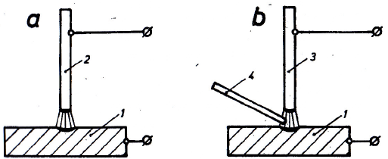
Zavarivački luk
Zavarivački luk je stabilno električno pražnjenje između elektroda.
Zavarivački (električni) luk je stabilno električno pražnjenje kroz jonizovani vazduh ili gas (inertni ili aktivni: MIG, MAG, TIG).
Jonizacija je raspadanje atoma na elektrone i jone.

Slide 4
Jonizacija vazduha se vrši preko obloge (REL, E postupak) ili praha (EPP postupak) – dodaju se elementi koji snižavaju potencijal (energiju) jonizacije:
Na stabilnost el.luka utiče i temeperatura – zaštitni gas može da snizi temp. i smanji stabilnost, posebno ako još dolazi do oduzimanja toplote raspadanjem gasa (disocijacijom): CO₂ (MAG), u manjoj meri Ar, He.
ZATO SE KORISTE PUNJENE ŽICE KOD MAG-a (punjenje – snižavanje potencijala jonizacije kao kod obloge).

Slide 5
Električni luk se uspostavlja najčešće između elektrode i osnovnog materijala, a može biti sa:
- jednosmernom ili naizmeničnom strujom
Jednosmerna struja može biti sa:
- direktnom (pravom) ili indirektnomom (obrnutom) polarnošću.
elektroni
JONI

Slide 6
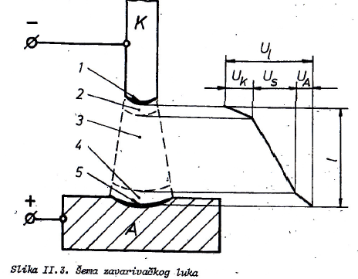
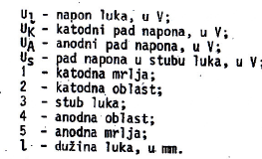
Jednosmerna struja - polarnost luka
Direktna (prava) polarnost (K-A): - je na elektrodi:
Smer kretanja elektrona je od elektrode prema osnovnom materijalu (smer kretanja jona je prema elektrodi); veća brzina topljenja dodatnog materijala:
e

Slide 7
Obrnuta polarnost (A-K): - na osn.mat.
Smer kretanja elektrona je od osn.materijala prema elektrodi (smer kretanja jona je prema osn.mat.): veća brzina topljenja osnovnog materijala, sporije topljenje elektrode, stabilniji luk kod MIG/MAG.
+
A
e
-
K

Slide 8
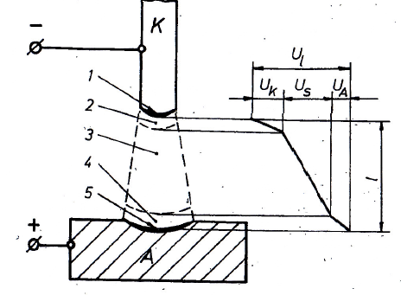
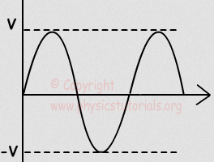
Naizmenična struja
U svakom ciklusu karakteristika prolazi kroz 0, luk se trenutno gasi, a za ponovno uspostavljanje je potreban povećan napon - smanjena stabilnost el. luka
- manji uvar nego kod indirektne polarnosti (bolje za tanji osnovni materijal)
~

Slide 9
Oblici šava kod razčličitih tipova struje zavarivanja:
Uzrok: masa jona je daleko veća od mase elektrona, te je njihovo bombardovanje efikasnije u “izbacivanju” materijala: kod jednosmerne struje obrnute polarnosti je intenzivnije bombardovanje jonima osnovnog materijala, pa je veći i uvar.
Jednosmerna struja indirektne polarnosti
Jednosmerna struja direktne polarnosti
Naizmenična struja

Slide 10
Prenos dodatnog materijala kroz električni luk
Faktori koji utiču na prenos dodatnog materijala:
Gravitacija
Površinski napon
Magnetno polje
Pritisak strujanja gasova
Pritisak plazme

Slide 11
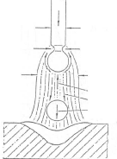
Gravitacija: deluje prema dole, pospešuje prenos samo u horizontalnom položaju
gravitacija

Slide 12
Površinski napon: prvo otežava stvaranje kapljice na elektrodi, posle pomaže stvaranje sfernog oblika, a na kraju usporava razlivanje na osnovnom materijalu

Slide 13
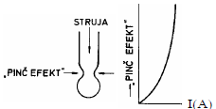
Magnetno polje: radijalna komponenta deluje prema osi (pinč efekat), a aksijalna komponenta deluje u smeru prenosa dodatnog materijala (povećanjem struje se ubrzava, ali se javlja i rasprskavanje)
Aksijalna komponenta
Radijalna komponenta (pinč efekat)

Slide 14
Pritisak strujanja gasova: prisutan kod MIG, MAG, TIG (zbog zaštitnih gasova) i REL (isparavanje obloge).

Slide 15
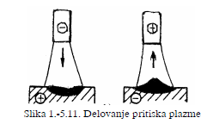
Pritisak plazme: utiče na oblik metalne kupke na osnovnom materijalu (- na elektrodi, udubljenje na osn.mat., - na osn. mat. ispupčenje)

Slide 16
Način prelaska istopljenog metala:
Kratak spoj
U vidu krupnih kapi
Prskanje sa sitnim kapima
4. Pulsno

Slide 17
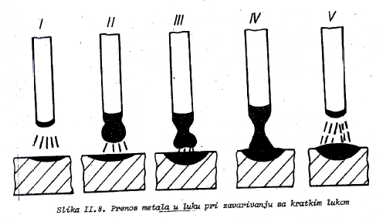
Kratak spoj:
Prednosti:
- nema odvajanja dodatnog materijala (kontinualan tok)
- svi položaji zavarivanja
- mali unos toplote (male deformacije)
Nedostaci:
- mala brzina zavarivanja
- može biti loš kvalitet zbog neadekvatnog spajanja i zakaljivanja (prebrzo hlađenje)

Slide 18
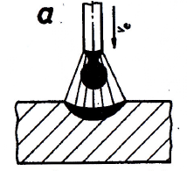
U vidu krupnih kapi:
Prednosti:
- veća brzina od kratkog spoja
- velik uvar
- moguće zavarivanje sa jeftinim aktivnim gasom CO₂
Nedostaci:
- ograničenje na horizontalni položaj,
manje estetski izgled šava
povećan utrošak dodatnog materijala i moguće greške u šavu zbog prskanja

Slide 19
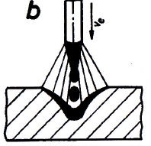
Prskanje sa sitnim kapima
Prednosti:
- velika brzina
velik uvar
dobro spajanje
estetski šav
Nedostaci:
velik unos toplote (velika deformacija)
samo horizontalni položaj
progorevanje tankih osnovnih materijala

Slide 20
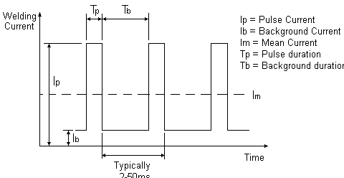
Struja zavarivanja I_{z}
I_{p} – struja pulsa
I_{o} – bazna struja
I_{m} – srednja struja
T_{p} – trajanje pulsa
T_{b} – trajanje bazne
struje
4. Pulsno
u kapima, impuls struje ispušta kapi
Prednosti:
- univerzalnost
svi položaji
mala deformacija zbog međuhlađenja
može i za tanji osnovni materijal
Nedostaci:
skupa oprema
samo kod MIG/MAG
Obično 2-50 ms
Vreme

Slide 21
Hvala na pažnji!

